Slide 1
Marketplace B2B
Construção Civil: Eficiência & Transparência
Análise Institucional e Viabilidade de Risco (Seed Stage)

Slide 2
O Problema
A cadeia de suprimentos da construção é um ambiente de alta fricção e extrema ineficiência.
• Processos de cotação 100% analógicos (WhatsApp/Telefone). • Forte assimetria de informações e preços. • Custo elevado na descoberta de novos fornecedores.

Slide 3
O Modelo (Premissas Reais)
O modelo não subestima o risco operacional da tese.
• Monetização: Take rate de 2,5% sobre o GMV. • Risco de Bypass: Assumimos desintermediação de 50%. Capturamos apenas metade do potencial de materiais da obra. • Fricção de Vendas: Conversão espremida em agressivos 5% (Cold outreach B2B).

Slide 4
A Escala do Jogo (TAM/SAM/SOM)
R$ 64 B
R$ 12,8 B
1.264
TAM (Total Brasil)
SAM (Mercado Formal)
Obras (Meta SOM Ano 5)

Slide 5
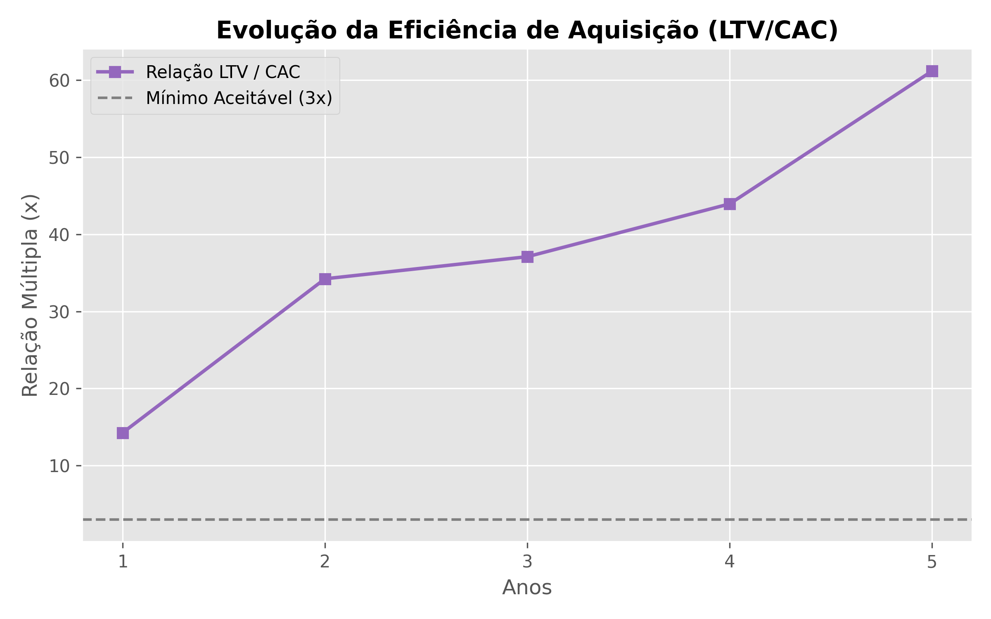
Unit Economics vs Custo de Vendas
Com conversão de apenas 5%, o CAC atinge até R$ 15.000. Contudo, a alta margem do Ticket defende a eficiência do capital.

Slide 6
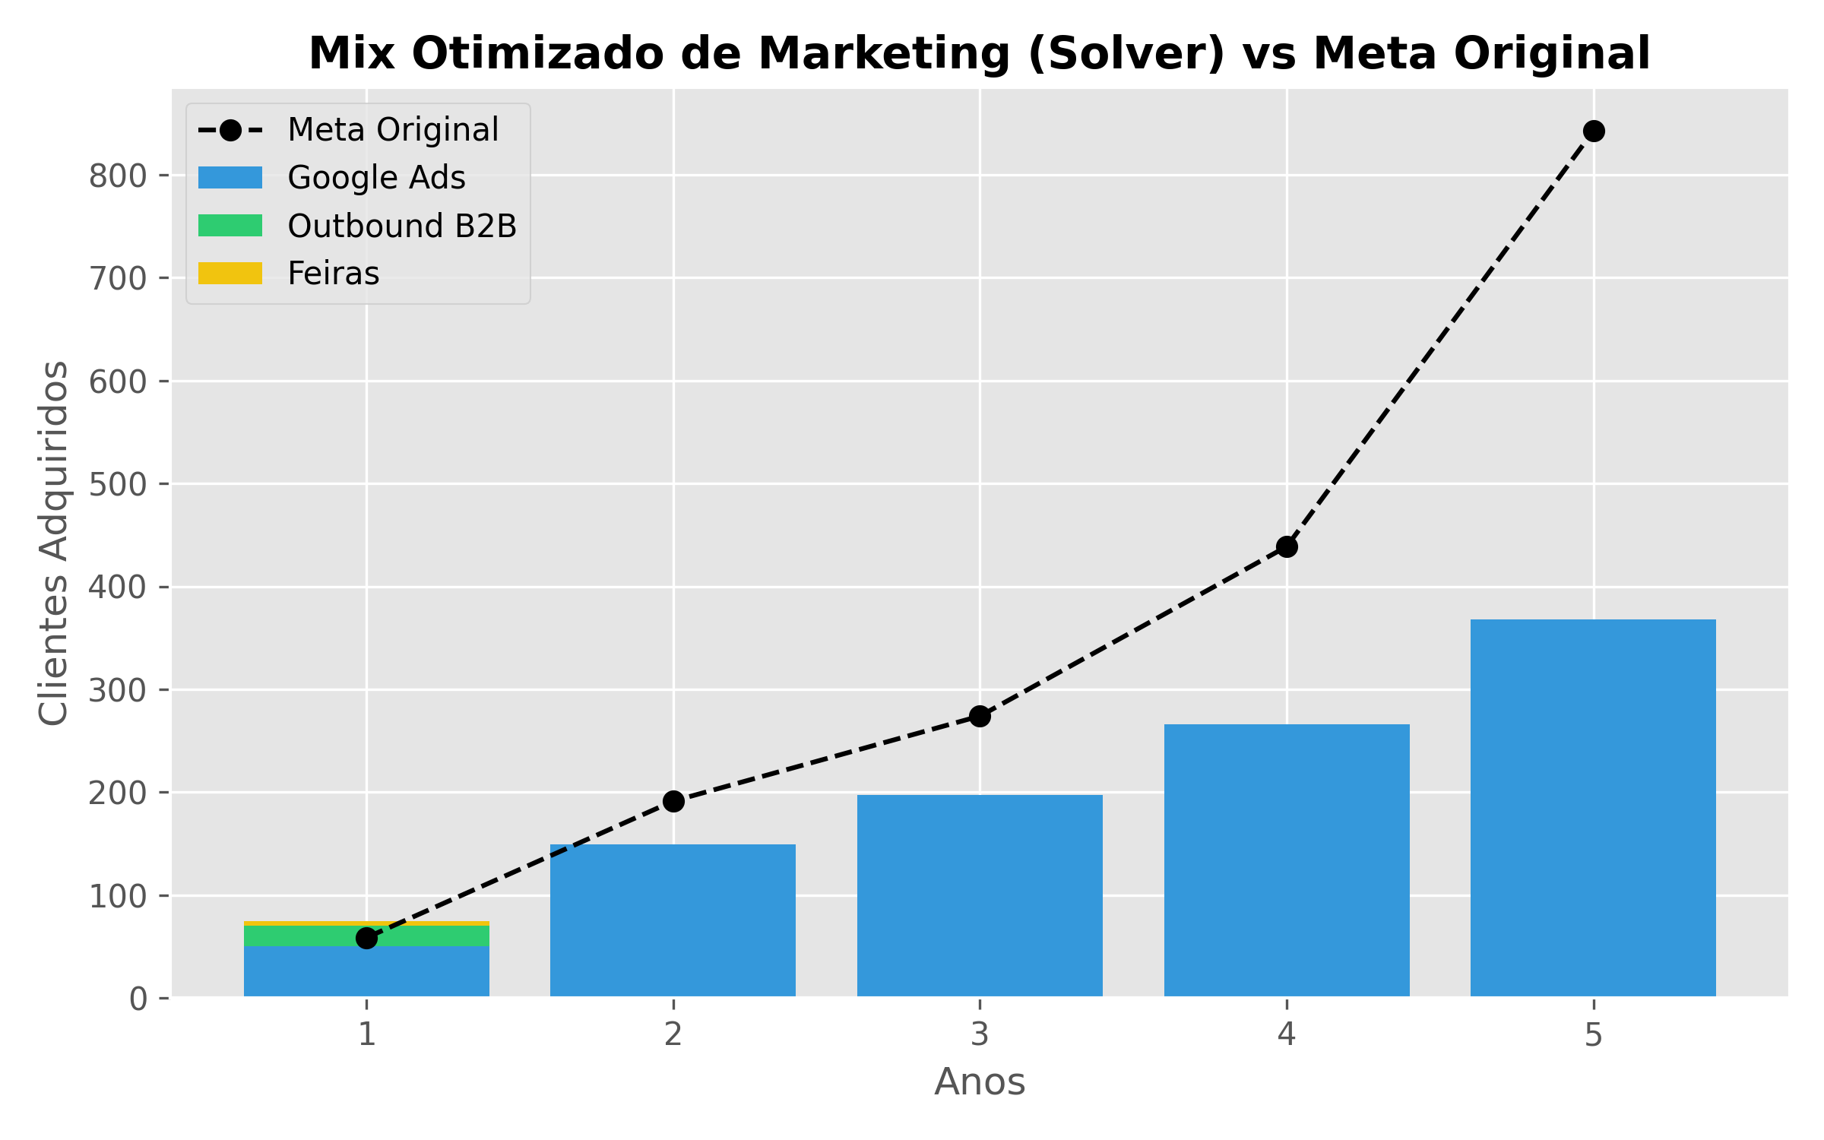
Auditoria Orçamentária (Simplex)
A otimização linear atesta que a verba restrita de marketing suporta a meta, sendo desafiada apenas a partir do Ano 4.

Slide 7
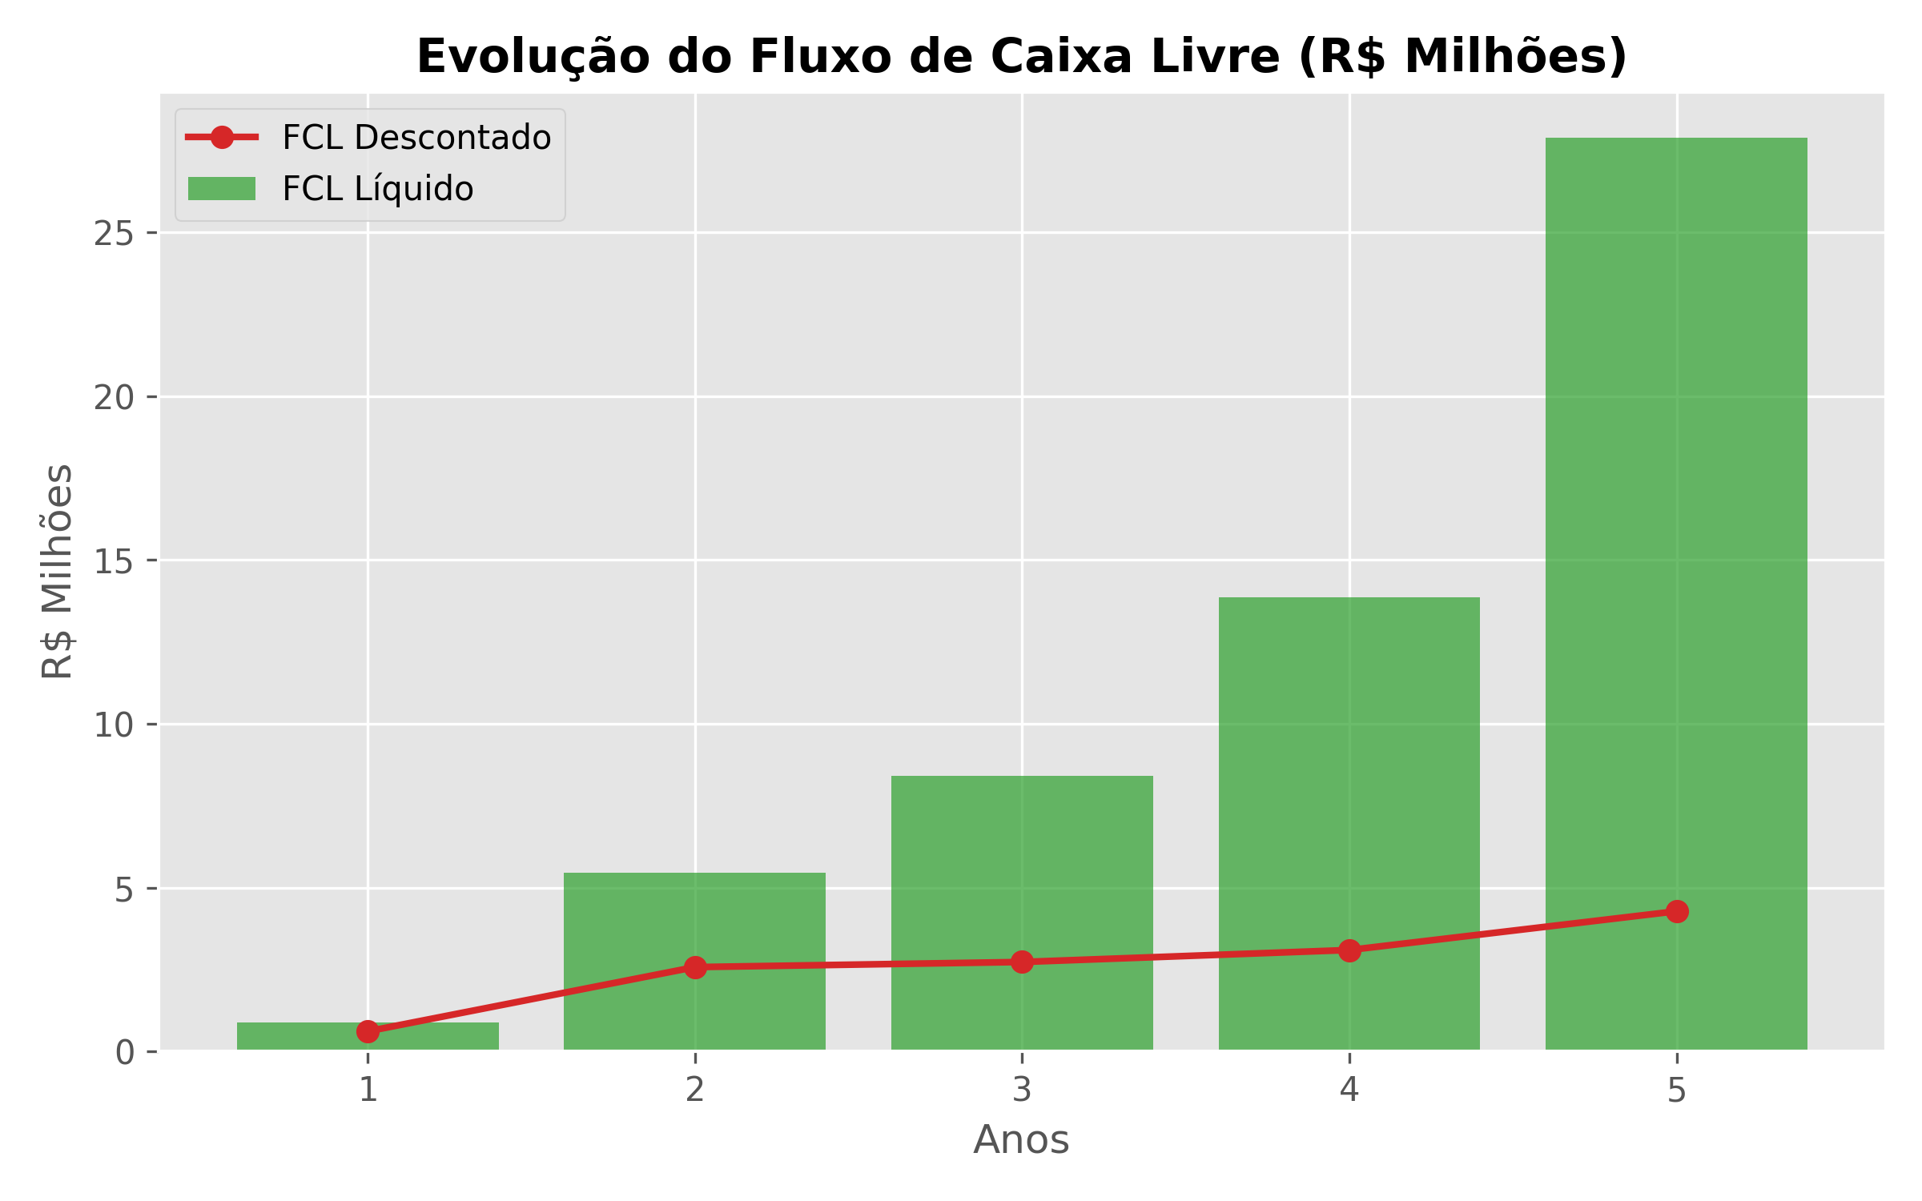
O 'Vale da Morte' e Fluxo de Caixa
O Investimento de R$ 705 Mil cobre 6 meses de inoperância comercial e queima do OPEX inicial.

Slide 8
Indicadores Chave de Performance
O rigor matemático expõe a atratividade do ativo:
R$ 12,59 M
319%
9,5 meses
VPL Base
TIR
Payback Simples
45,49%
14%
> 14x
WACC (Custo de Capital)
Breakeven Conversão
LTV / CAC

Slide 9
Os Motores do Resultado
Como o projeto sobrevive a tantas premissas punitivas?
• O Poder do Ticket B2B: Mesmo com fuga transacional de 50%, a intermediação de materiais para uma única obra gera um fee absoluto superior a R$ 16 mil. • OPEX Enxuto e Escalável: Sem frota logística. O custo central (folha de pagamentos) dilui com o volume (Margem EBITDA atinge 83% no Ano 5). • Defesa Comercial: Mesmo que o CAC do Outbound dispare para R$ 15 mil (conversão de 5%), o LTV contínuo de R$ 120 mil defende agressivamente o investimento inicial.

Slide 10
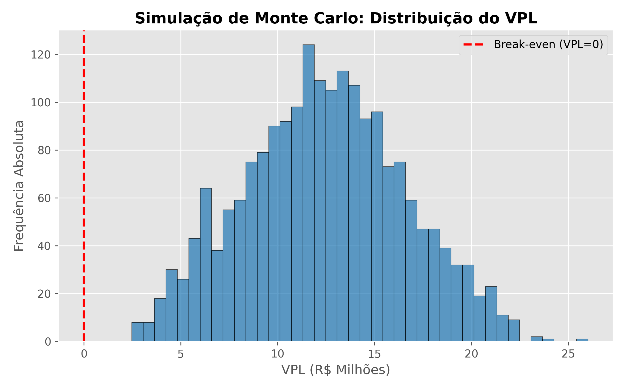
Gestão de Risco Estocástico (Monte Carlo)
2.000 iterações variando Conversão (2% a 8%) e Custo de Capital (Até 70% a.a).

Slide 11
Veredito Institucional
PROJETO APROVADO E BLINDADO
Mesmo drenando as premissas com bypass de 50%, gateway de pagamento corroendo receita e gargalo comercial severo (5% Conv.), o modelo gera Caixa Livre persistente e sustentável.
A assimetria entre as despesas limitadas do software (Asset Light) contra a profundidade financeira colossal do setor construtivo faz do projeto uma tese elegível para Captação Privada.

